Slide 7
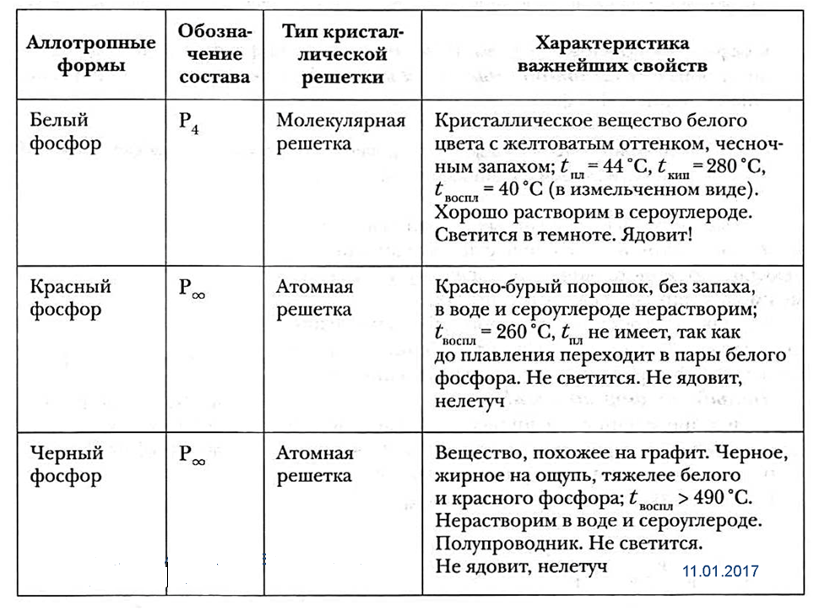

Slide 10
ЗАПОМНИТЕ!!!
Kt, t, p
N₂ +3H₂↔ 2NH₃
P + H₂ → не идёт!
?
Как получить фосфин
Ca₃P₂ + 6H₂O = 2PH₃ + 3Ca(OH)₂
Mg₃P₂ + 6HCl = 3MgCl₂ + 2PH₃

Slide 16
Фосфорные удобрения
Простой суперфосфат: смесь Ca(H₂PO₄)₂ ∙ H₂O и CaSO₄
Двойной суперфосфат,Ca(H₂PO₄)₂ · H₂O
Преципита́т — CaHPO₄ ∙ 2H₂O.
Фосфоритная мука содержит 19-30 % P₂O₅ в виде Ca₃(PO₄)₂

Slide 25
Подготовка к к/р по теме «Элементы VА группы»

